Slide 1



Διαφοροποίηση της διδασκαλίας για μαθητές με αυτισμό
Ντορέττα Αστέρη

Slide 2
Περιεχομενα
Περιγραφή της ΔΑΦ
Βασικές αρχές της εκπαίδευσης παιδιών με ΔΑΦ & αποτελεσματικές παρεμβάσεις
Διαφοροποιημένη διδασκαλία
Μελέτη περίπτωσης μαθητή με ΔΑΦ στο ειδικό σχολείο
Μελέτη περίπτωσης μαθητή με ΔΑΦ στο γενικό σχολείο

Slide 3
ΠΕΡΙΓΡΑΦΗ ΤΗΣ ΔΙΑΤΑΡΑΧΗΣ ΤΟΥ ΑΥΤΙΣΤΙΚΟΥ ΦΑΣΜΑΤΟΣ (ΔΑΦ)

Slide 4
ΠΕΡΙΓΡΑΦΗ ΤΗΣ ΔΑΦ
Οι όροι Διάχυτες Αναπτυξιακές Διαταραχές & Διαταραχή του Αυτιστικού Φάσματος περιγράφουν ένα ευρύ φάσμα νευρο-αναπτυξιακών διαταραχών με κοινά χαρακτηριστικά:
Τη διαταραγμένη κοινωνική αλληλεπίδραση, λεκτική και μη λεκτική επικοινωνία
Τα περιορισμένα ενδιαφέροντα και επαναλαμβανόμενα μοτίβα συμπεριφοράς

Slide 5
ΣΥΜΠΤΩΜΑΤΟΛΟΓΙΑ: ΕΛΛΕΙΨΕΙΣ
Κοινωνικές-επικοινωνιακές δεξιότητες
Συναισθηματικές εκδηλώσεις
Προφορικός λόγος
Μίμηση
Προσοχή
Παιχνίδι

Slide 6
Γνωστικές λειτουργίες:
  60% περίπου των παιδιών με ΔΑΦ έχει ΔΝ<70
  Ασταθής ρυθμός μάθησης
  Ελλιπής ανάπτυξης της «Θεωρίας του Νου»
  Επιτελικές δυσλειτουργίες
  Ελλιπής «κεντρική συνοχή»

Slide 7
ΣΥΜΠΤΩΜΑΤΟΛΟΓΙΑ: ΠΛΕΟΝΑΣΜΟΙ
Στερεοτυπικές αντιδράσεις
Αντίσταση στην αλλαγή της ρουτίνας
Εμμονικά ενδιαφέροντα
Προβλήματα συμπεριφοράς
Ιδιαίτερες ικανότητες (χωρίς λειτουργική αξία)

Slide 8

http://www.youtube.com/watch?v=lX4GHZOL-XQ
ΔΕΙΤΕ ΤΟ ΒΙΝΤΕΟ

Slide 9
ΕΠΙΔΗΜΙΟΛΟΓΙΚΑ ΣΤΟΙΧΕΙΑ
Συχνότητα εμφάνισης: 1/88 (CDC, 2012)
Αναλογία αγοριών-κοριτσιών: 4-1
20-25% των παιδιών με ΔΑΔ εμφανίζει παλινδρόμηση δεξιοτήτων

Slide 10
ΑΙΤΙΟΛΟΓΙΑ
Ισχυρές ενδείξεις
Η κρίσιμη περίοδος για την ανάπτυξη του αυτισμού είναι κατά τη διάρκεια της κύησης
Ο αυτισμός έχει οργανική αιτιότητα: οφείλεται σε βλάβη μιας συγκεκριμένης περιοχής ή συστήματος του εγκεφάλου
Είναι πολυ-παραγοντικό φαινόμενο

Slide 11
ΔΙΑΓΝΩΣΗ
Διάγνωση μέσω των διαγνωστικών κριτηρίων DSM-V ή ICD-10, συνήθως στην ηλικία των 2-3 ετών.
Δυνατότητα ανίχνευσης σοβαρών αναπτυξιακών διαταραχών στην ηλικία των 18-24 μηνών: M-CHAT

Slide 12
ΔΙΑΔΙΚΑΣΙΕΣ ΑΞΙΟΛΟΓΗΣΗΣ
Λήψη ιστορικού από τους γονείς
Αξιολόγηση του αναπτυξιακού επιπέδου
Υπολογισμός του δείκτη νοημοσύνη
Αξιολόγηση του προφορικού λόγου
Αξιολόγηση προσαρμοστικής συμπεριφοράς

Slide 13
ΔΙΑΔΙΚΑΣΙΕΣ ΑΞΙΟΛΟΓΗΣΗΣ
Αξιολόγηση βάσει του Αναλυτικού Προγράμματος του Αυτισμού
Αξιολόγηση ενισχυτών
Λειτουργική αξιολόγηση προβλημάτων συμπεριφοράς

Slide 14
ΒΑΣΙΚΕΣ ΑΡΧΕΣ ΤΗΣ ΕΚΠΑΙΔΕΥΣΗΣ ΠΑΙΔΙΩΝ ΜΕ ΔΑΦ

Slide 15
ΧΑΡΑΚΤΗΡΙΣΤΙΚΑ ΒΕΛΤΙΣΤΩΝ ΠΑΡΕΜΒΑΣΕΩΝ
Πρώιμη παρέμβαση: Έναρξη της παρέμβασης στην ηλικία των 2-4 ετών
Εντατικότητα παρέμβασης: Αναλογία εκπαιδευτή – παιδιού 1-1, για 20-30 ώρες την εβδομάδα
Διάρκεια εντατικής παρέμβασης : 2-3 έτη

Slide 16
Κατάρτιση Εξατομικευμένου Εκπαιδευτικού Προγράμματος (ΕΕΠ), με έμφαση:
  Στην ανάπτυξη της αυτονομίας
  Στη γενίκευση και διατήρηση των δεξιοτήτων
  Στην αντιμετώπιση των προβλημάτων συμπεριφοράς
Συμμετοχή του παιδιού με ΔΑΦ σε εποικοδομητικές δραστηριότητες καθόλη τη διάρκεια της παραμονής του στο σχολείο

Slide 17
Προγραμματισμός της ένταξης του παιδιού με ΔΑΦ στο γενικό σχολείο, εφόσον αυτό εξυπηρετεί τους στόχους του ΕΕΠ
Εφαρμογή ψυχοεκπαιδευτικών παρεμβάσεων βασισμένων στην Ανάλυση της Συμπεριφοράς
Εφαρμογή, αρχικά, αυστηρά δομημένου προγράμματος εκπαίδευσης. Αργότερα απαιτείται η εισαγωγή πιο νατουραλιστικών προσεγγίσεων

Slide 18
Διαρκής αξιολόγηση της προόδου του μαθητή με σκοπό την αναδιάρθρωση του ΕΕΠ και της διδασκαλίας
Διαρκής κατάρτιση των εκπαιδευτικών παιδιών με ΔΑΦ, παροχή εποπτείας και στήριξης για την αντιμετώπιση της εργασιακής εξουθένωσης
Ενεργός συμμετοχή της οικογένειας στην εκπαίδευση του παιδιού τους και παροχή στήριξης και συμβουλευτικής

Slide 19
ΒΑΣΙΚΟΙ ΤΟΜΕΙΣ ΤΗΣ ΠΑΡΕΜΒΑΣΗΣ
Ανάπτυξη κινήτρων για συμμετοχή στη μαθησιακή διαδικασία
Δημιουργία μιας θετικής παιδαγωγικής σχέσης
Περιορισμός των δυσπροσάρμοστων μορφών συμπεριφοράς που παρεμποδίζουν τη μάθηση

Slide 20
ΔΙΔΑΣΚΑΛΙΑ ΔΕΞΙΟΤΗΤΩΝ:
Μίμησης
Κατανόησης και εκφοράς του λόγου (με έμφαση στην αυθόρμητη και λειτουργική επικοινωνία)
Κοινωνικής αλληλεπίδρασης
Παιχνιδιού (ιδιαίτερα ομαδικού)
Αναγνώρισης και έκφρασης συναισθημάτων
«Θεωρίας του νου»

Slide 21
Προσοχής
Αδρής και λεπτής κινητικότητας
Αυτοϋπηρέτησης και ψυχαγωγίας
Προσχολικών και σχολικών δεξιοτήτων

Slide 22
ΔΟΜΗΜΕΝΕΣ ΣΥΜΠΕΡΙΦΟΡΙΚΕΣ – ΑΝΑΛΥΤΙΚΕΣ ΠΑΡΕΜΒΑΣΕΙΣ
Κάθε δεξιότητα αναλύεται σε μικρότερα βήματα
Παρέχεται συστηματικά τμηματική βοήθεια
Δίνεται έμφαση στις αλλεπάλληλες επαναλήψεις διδακτικών επεισοδίων
Οι επιθυμητές αντιδράσεις του παιδιού ακολουθούνται από ενισχυτικά επακόλουθα
Η παρέμβαση χαρακτηρίζεται από συνέπεια και σταθερότητα
Κυρίαρχη θέση στις διδακτικές τεχνικές κατέχει ο Κύκλος Συστηματικής Διδασκαλίας

Slide 23
ΝΑΤΟΥΡΑΛΙΣΤΙΚΕΣ ΣΥΜΠΕΡΙΦΟΡΙΚΕΣ ΠΑΡΕΜΒΑΣΕΙΣ
Το βάρος της παρέμβασης μεταφέρεται στην αυθόρμητη πρωτοβουλία του παιδιού, την οποία ο εκπαιδευτής αξιοποιεί προκειμένου να του διδάξει νέες λεκτικές και επικοινωνιακές δεξιότητες (π.χ. Incidental teaching)
Η ενίσχυση σχετίζεται άμεσα με την επικοινωνιακή προσπάθεια του μαθητή

Slide 24
ΤΟ ΠΡΟΓΡΑΜΜΑ T.E.A.C.C.H.
Χρησιμοποιεί τις διδακτικές τεχνικές της Ανάλυσης της Συμπεριφοράς (κυρίως των νατουραλιστικών προσεγγίσεων)
Υιοθετεί ευρήματα της γνωστικής ψυχολογίας
Στοχεύει στην τροποποίηση του φυσικού και κοινωνικού περιβάλλοντος, ώστε να καταστεί «φιλικό» προς τη διαταραχή του αυτισμού

Slide 25
Δίνει έμφαση στις δεξιότητες επικοινωνίας και στην αυτόνομη εργασία
Στηρίζεται στη χρήση δομημένης διδασκαλίας η οποία επιτυγχάνεται μέσω της χρήσης διαφορετικών τύπων οπτικής βοήθειας, όπως:
  Τα προγράμματα αυτοαπασχόλησης
  Τη φυσική δόμηση του χώρου της τάξης
  Την οπτική/φυσική δόμηση του χώρου εργασίας και των δραστηριοτήτων

Slide 26
ΔΙΑΦΟΡΟΠΟΙΗΣΗ
ΤΗΣ
ΔΙΔΑΣΚΑΛΙΑΣ

Slide 27
Διαφοροποιούμε το περιεχόμενο της διδασκαλίας
Για να δώσουμε έμφαση στην ανάπτυξη κοινωνικών και επικοινωνιακών δεξιοτήτων

Slide 28

Διαφοροποιούμε το περιεχόμενο της διδασκαλίας
Για να διδάξουμε την έννοια

Slide 29
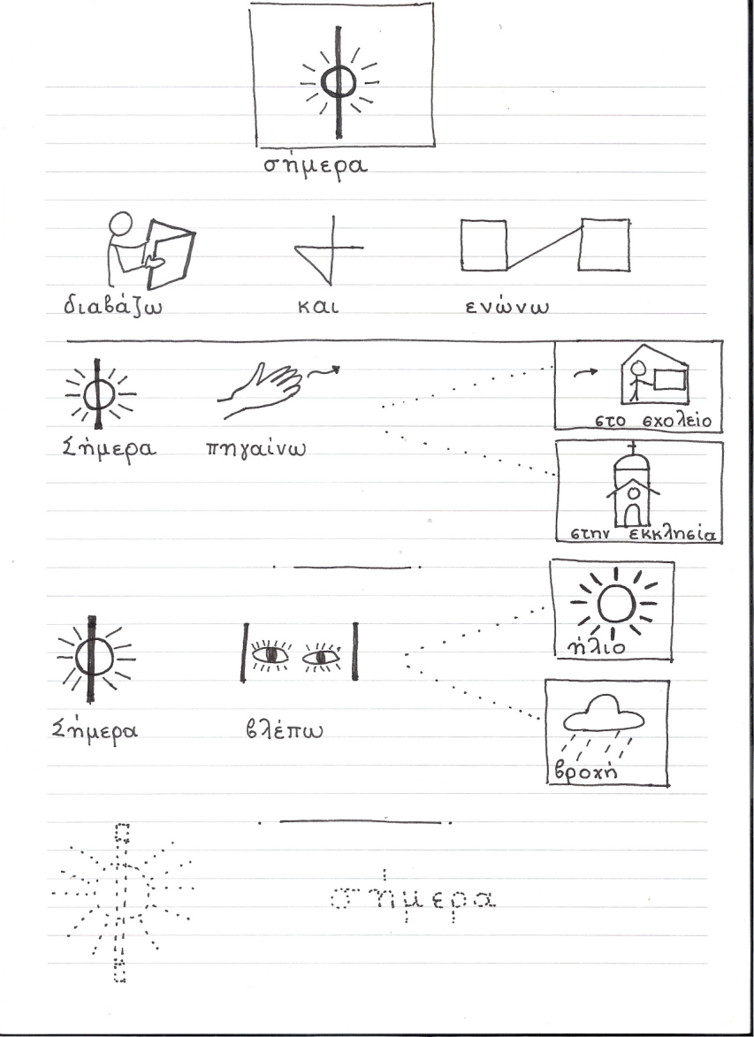

Slide 30
Διαφοροποιούμε το περιεχόμενο της διδασκαλίας
Για να βοηθήσουμε το μαθητή να διατηρήσει και να γενικεύσει μια μαθημένη δεξιότητα

Slide 31
Διαφοροποιούμε τη διαδικασία της διδασκαλίας
Για να προσαρμόσουμε το περιβάλλον της τάξης στην ανάγκη του μαθητή για συστηματοποίηση
http://www.youtube.com/watch?feature=player_embedded&v=pOAivs58SOU

Slide 32
Διαφοροποιούμε τη διαδικασία της διδασκαλίας
Για να επικοινωνήσουμε με το μαθητή μας με εναλλακτικό της ομιλίας τρόπο (π.χ. οπτικά βοηθήματα και πρόσωπο με πρόσωπο συνδιαλλαγή)

Slide 33
Διαφοροποιούμε τη διαδικασία της διδασκαλίας
Όταν χρειάζεται να δώσουμε διαφορετική άσκηση στο μαθητή μας, ανάλογη του προσληπτικού του λόγου

Slide 34
Διαφοροποιούμε τη διαδικασία
Με άμεση διδασκαλία και τεχνικές όπως:
Ο κύκλος της συστηματικής διδασκαλίας
Η τμηματική παροχή βοήθειας ώστε να μην αφήνονται περιθώρια για λάθη
Η σταδιακή διαμόρφωση της συμπεριφοράς

Slide 35
Διαφοροποιούμε τη διαδικασία
Εφαρμόζοντας τη διδακτική τεχνική της ανάλυσης έργου και της διδασκαλίας αλυσιδωτών αντιδράσεων, όπου το κάθε βήμα είναι άμεση συνέπεια του προηγούμενου

Slide 36
ΠΑΡΑΔΕΙΓΜΑ ΟΠΤΙΚΟΠΟΙΗΜΕΝΗΣ ΔΙΑΔΙΚΑΣΙΑΣ ΑΛΥΣΙΔΑΣ ΑΝΤΙΔΡΑΣΕΩΝ

Slide 37
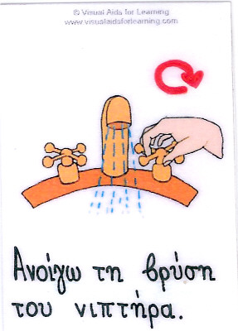
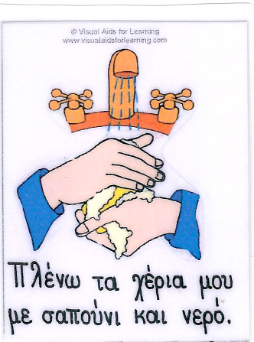

Slide 38
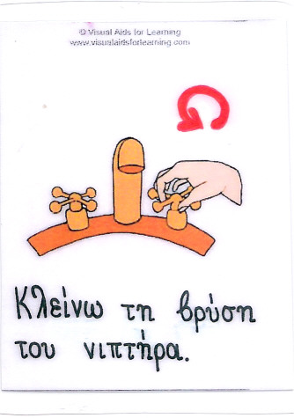


Slide 39
Η αμοιβή παρέχεται στο τέλος της αλυσίδας αντιδράσεων

Slide 40
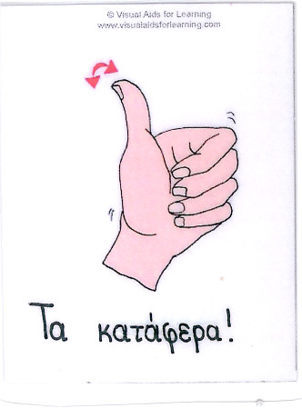

Slide 41
Διαφοροποιούμε τη διαδικασία
για να εισάγουμε:
Προγράμματα αυτο-απασχόλησης
Ευκαιρίες μίμησης προτύπου
Συστήματα ανταλλάξιμων αμοιβών

Slide 42
Διαφοροποιούμε τη διαδικασία
Για να υπάρχει η ευελιξία της ευκαιριακής μάθησης, πολύ πρόσφορης για τους μαθητές με ΔΑΦ

Slide 43
Διαφοροποιούμε τη διαδικασία
Όταν είναι ανάγκη να επικοινωνήσουμε εναλλακτικά

Slide 44
ΔΙΑΜΕΣΟΛΑΒΗΣΗ ΤΩΝ ΕΝΝΟΙΩΝ ΜΕ ΜΑΚΑΤΟΝ
για μαθητές ΔΑΦ που δεν χρησιμοποιούν την ομιλία

Slide 45
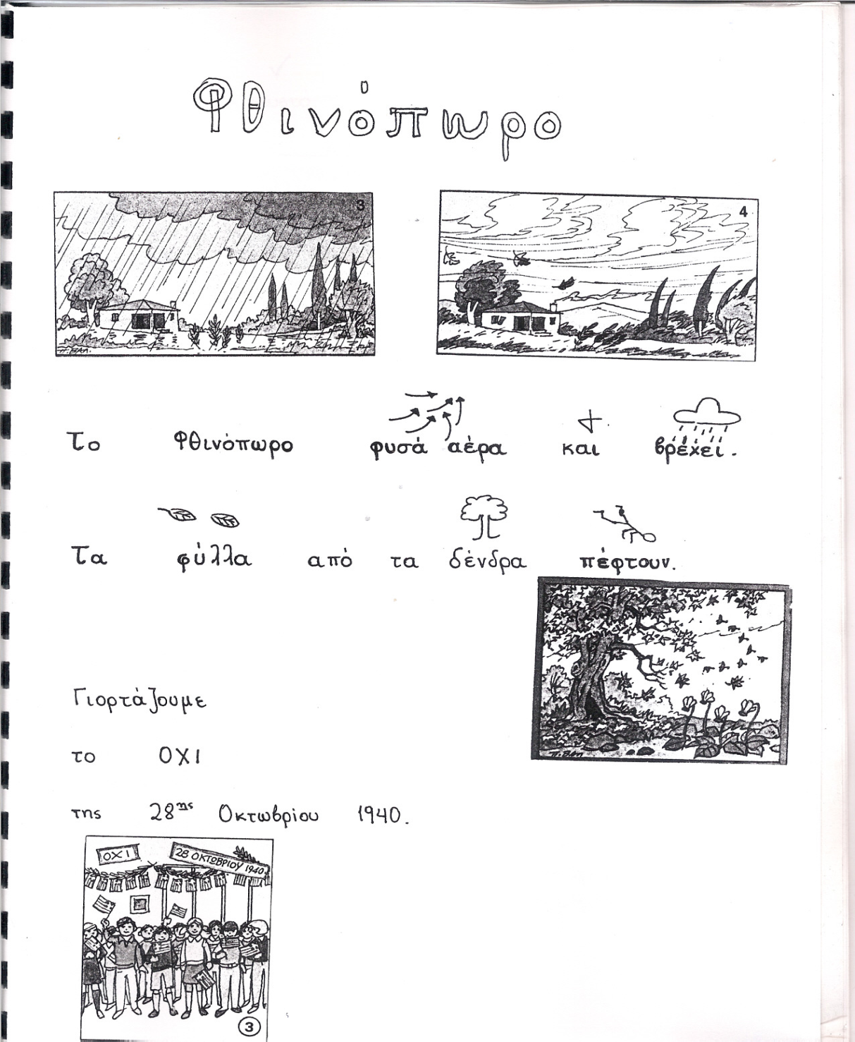
ΔΙΔΑΣΚΩ ΤΗΝ ΕΝΝΟΙΑ

Slide 46
Διαφοροποιούμε το προϊόν και τη μέθοδο αξιολόγησης
Ενδοατομικά κριτήρια
Λειτουργική αξιολόγηση της συμπεριφοράς
Συλλογή ποσοτικών δεδομένων

Slide 47
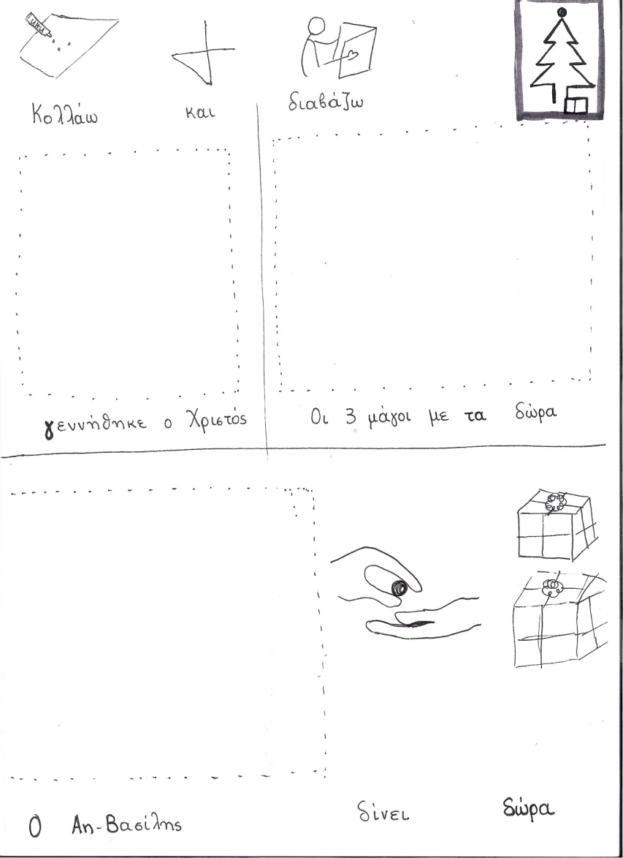
Έλεγχος
αναγνωστικής
Κατανόησης
με εναλλακτική
Επικοινωνία
ΜΑΚΑΤΟΝ

Slide 48
Μελέτη περίπτωσης μαθητή ΔΑΦ στο Ειδικό Σχολείο

Slide 49
ΣΕ ΟΜΑΔΑ 6 μαθητών με ΔΑΦ που έχουν αναπτύξει βασική επικοινωνία εντάσσεται ο Κ.
Ο Κ. επικοινωνεί χωρίς ομιλία.
Όλη η τάξη έχει καλλιεργήσει την επικοινωνία σε κάποιο βαθμό μέσω ΜΑΚΑΤΟΝ

Slide 50
ΣΕ ΟΜΑΔΑ 6 μαθητών με ΔΑΦ που αυτό-εξυπηρετούνται
Ο Κ. αυτό-εξυπηρετείται υποβοηθούμενος
Όλη η τάξη έχει εκπαιδευτεί σε πρόγραμμα αυτό-εξυπηρέτησης με σταδιακή απόσυρση της καθοδήγησης

Slide 51
Η ομάδα των 7 μαθητών συνολικά διδάσκεται όλο το λεξιλόγιο και τις δεξιότητες για το σώμα
Ο Κ. συμμετέχει ως προς την ανάπτυξη δεξιοτήτων και η επικοινωνία του μεσολαβείται από κάρτες ΜΑΚΑΤΟΝ

Slide 52
Περιοχές διδασκαλίας και διαφοροποίηση για τον Κ
ΕΠΙΚΟΙΝΩΝΙΑ: ΜΕ ΛΟΓΟ, ΕΙΚΟΝΑ ΚΑΙ ΝΟΗΜΑ ΜΑΚΑΤΟΝ ταυτόχρονα.
ΛΟΓΟΣ (προφορικός & γραπτός): συνοδεύω στα φύλλα εργασίας με εικόνες και νοήματα ΜΑΚΑΤΟΝ
ΜΑΘΗΜΑΤΙΚΑ: δραστηριότητες γύρω από το «ιατρείο» μας.
ΚΟΙΝΩΝΙΚΟΤΗΤΑ: παιχνίδια ρόλων για τη φροντίδα του εαυτού.

Slide 53
ΑΠΟΤΕΛΕΣΜΑ
Η δραστηριότητα είναι ίδια, ο στόχος διαφοροποιείται κατά μαθητή και για τον Κ είναι σημαντικά διαφοροποιημένος όταν οι συμμαθητές του εργάζονται στα φύλλα εργασίας ανάγνωσης και γραφής.
Η ομάδα των 7 μαθητών εργάζεται μαζί το περισσότερο πρόγραμμα της ημέρας.

Slide 54
ΜΕΛΕΤΗ ΠΕΡΙΠΤΩΣΗΣ ΜΑΘΗΤΗ ΜΕ ΔΑΦ ΣΤΟ ΓΕΝΙΚΟ ΣΧΟΛΕΙΟ

Slide 55
ΧΑΡΑΚΤΗΡΙΣΤΙΚΑ ΠΑΙΔΙΟΥ
Ηλικία: 8 ετών και 6 μηνών
Διάγνωση: Διάχυτη Αναπτυξιακή Διαταραχή
Τάξη: Β’ τάξη του γενικού δημοτικού σχολείου, με παράλληλη στήριξη
Διάσπαση προσοχής και στερεοτυπικές αντιδράσεις στην κίνηση και στην ομιλία
Προφορικός λόγος σε επίπεδο απλής πρότασης
Δυσκολία στην κατανόηση σύνθετων οδηγιών

Slide 56
Σημαντικά ποιοτικά και ποσοτικά ελλείμματα στις κοινωνικές δεξιότητες
Μειωμένη εποικοδομητική συμμετοχή στη μαθησιακή διαδικασία και απόκριση σε ερωτήσεις και εντολές της δασκάλας
Δυσκολία προσαρμογής στις αλλαγές της ρουτίνας
Αδυναμία αυτόνομης τήρησης των ρουτινών του σχολείου και της τάξης
Αδυναμία συμμετοχής σε ομαδικά παιχνίδια
Έλλειψη πρωτοβουλιών για αλληλεπίδραση με τους συμμαθητές του

Slide 57
ΕΝΔΕΙΚΤΙΚΟ ΠΡΟΓΡΑΜΜΑ ΠΑΡΕΜΒΑΣΗΣ: ΕΠΟΙΚΟΔΟΜΗΤΙΚΗ ΣΥΜΜΕΤΟΧΗ
Παρέχονται αρκετές ευκαιρίες να μετέχει στο μάθημα (π.χ. να απαντά σε ερωτήσεις)
Γίνεται διαρκής επίσταση της προσοχής του όταν χρειάζεται
Το παιδί με ΔΑΦ και οι συμμαθητές του επαινούνται για την προσοχή τους στο μάθημα
Του αναθέτονται καθήκοντα βοηθού τα οποία εκτελεί μόνος του ή σε συνεργασία με κάποιο συμμαθητή του

Slide 58
Καθοδηγείται να παρατηρεί τι κάνουν οι συμμαθητές του την ώρα του μαθήματος
Η εκπαιδευτικός της παράλληλης στήριξης (ή ο διπλανός μαθητής) του υπαγορεύει χαμηλόφωνα την απάντηση σε ερώτηση της δασκάλας
Του παρέχεται υπενθύμιση και βοήθεια να σηκώνει το χέρι του προκειμένου να απαντήσει σε μια ερώτηση, να ζητήσει βοήθεια ή ενίσχυση από τη δασκάλα

Slide 59
ΕΦΑΡΜΟΓΗ ΠΡΟΓΡΑΜΜΑΤΟΣ ΑΥΤΟΚΑΤΑΓΡΑΦΗΣ (Γαλάνης, 2011)
Ορισμός επιθυμητής συμπεριφοράς: Να συμμετέχει εποικοδομητικά στη μαθησιακή διαδικασία
Ορισμός της επιθυμητής και της ανεπιθύμητης συμπεριφοράς στο παιδί: «Προσέχω», «Δεν προσέχω».
Επιλογή ενισχυτών που παρέχονται σε συνάρτηση με την επίτευξη του στόχου

Slide 60
Επιλογή του συστήματος αυτοκαταγραφής: Ένα ειδικά διαμορφωμένο φύλλο καταγραφής με ΝΑΙ και ΟΧΙ τα οποία το παιδί κυκλώνει ανάλογα με το αν εκδηλώνει ή όχι την επιθυμητή συμπεριφορά, κάθε φορά που τον ρωτάει η δασκάλα αν προσέχει

Slide 61
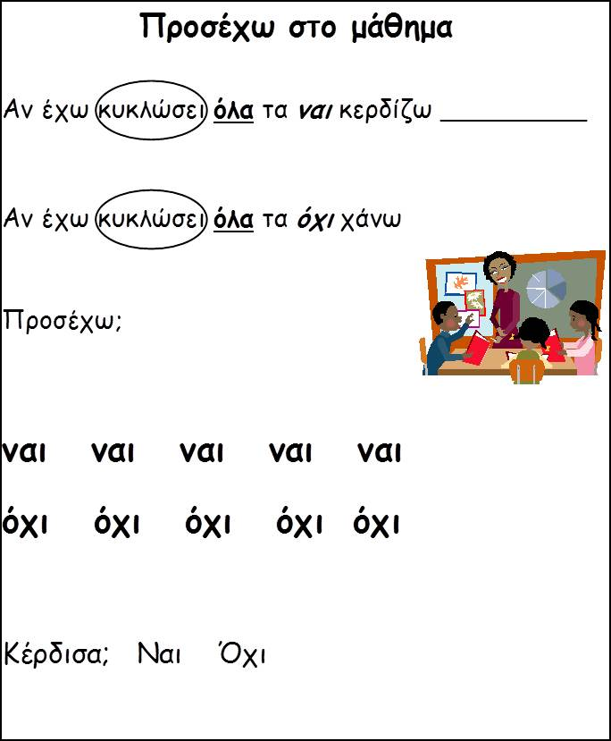

Slide 62
Καθορισμός κριτηρίου ενίσχυσης: Όταν ο μαθητής κυκλώνει όλα τα ΝΑΙ κερδίζει τον ενισχυτή. Αρχικά το παιδί πρέπει να αυτοδιαχειριστεί τη συμπεριφορά του για 10’. Σταδιακά αυξάνεται η διάρκεια εφαρμογής του προγράμματος σε 40’.
Εκπαίδευση: Η εκπαίδευση στη διάκριση και καταγραφή της συμπεριφοράς γίνεται με παροχή βοήθειας (παρουσίαση προτύπου προς μίμηση, λεκτική και σωματική καθοδήγηση) και ενίσχυσης

Slide 63
ΑΠΟΤΕΛΕΣΜΑΤΑ
5 μήνες μετά την εισαγωγή της παρέμβασης ο Γιάννης συμμετείχε εποικοδομητικά σε ποσοστό 50% της διάρκειας του μαθήματος.
Ο μαθητής έμαθε εντός σύντομου χρονικού διαστήματος (περίπου 3 διδ. ώρες) να αυτοκαταγράφει τη συμπεριφορά του με ακρίβεια κατά μέσο όρο 80%

